Slide 1

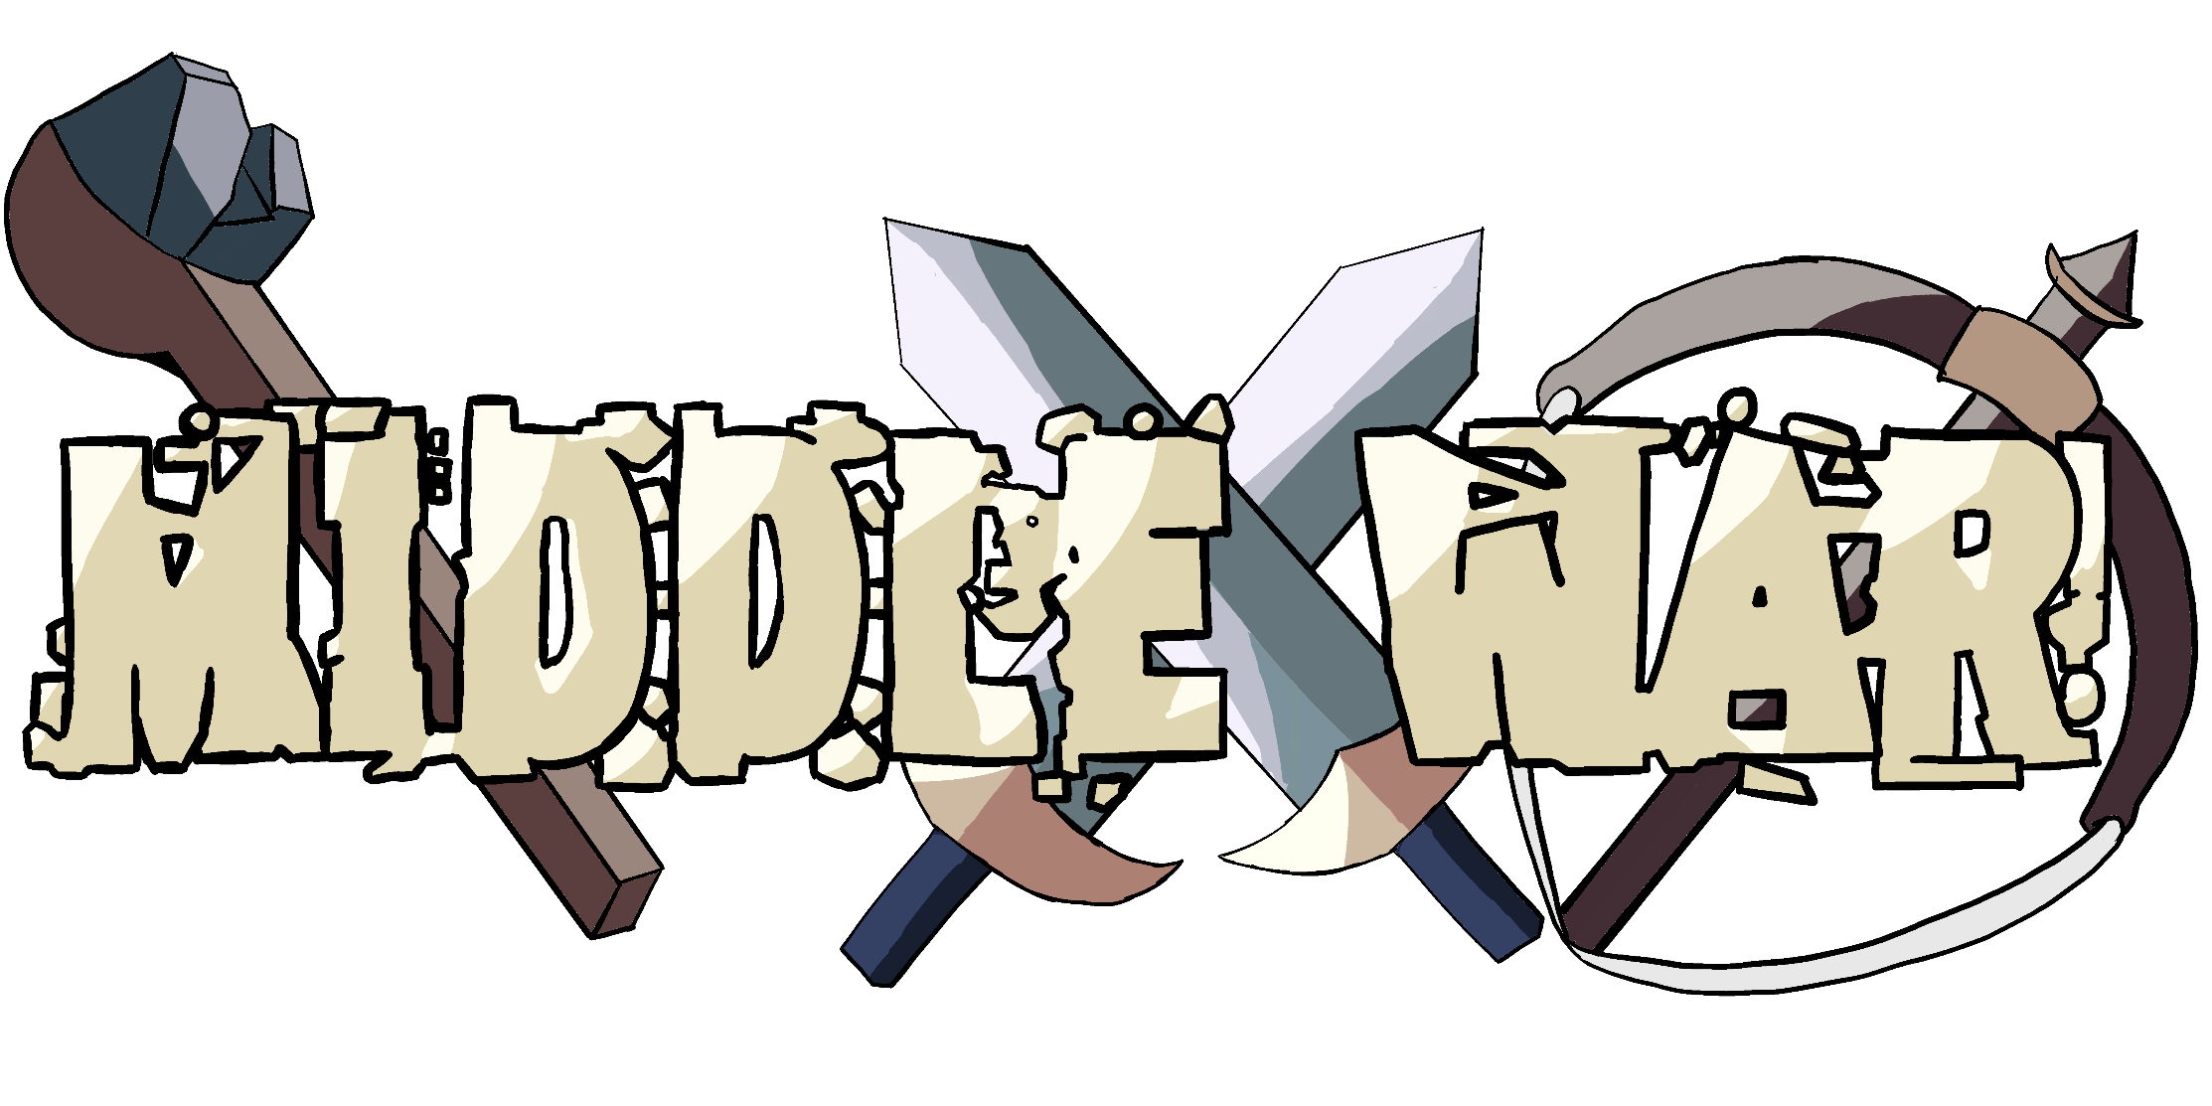
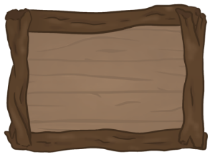
タイトル：Middle_War(みどるうぉー)
ジャンル：ターン制ストラテジー
プレイ人数：１人
ハード：PC
開発環境：Unity

Slide 2
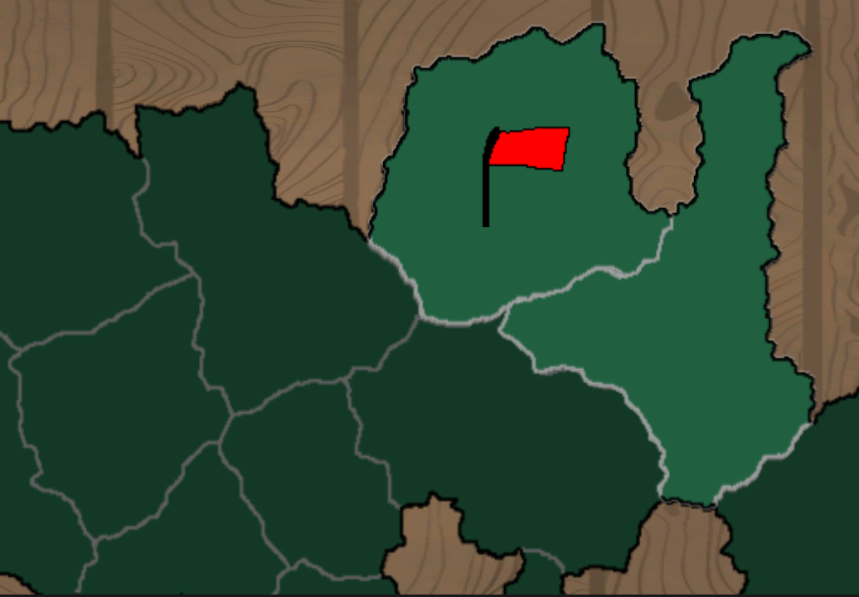
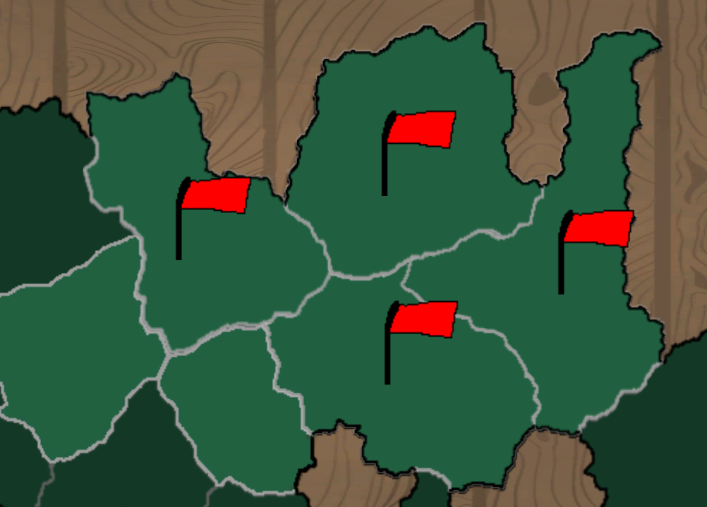
ゲームの目標
・全国統一を成し遂げるべく、
各国に対し侵略を行う。
地域統一！

Slide 3
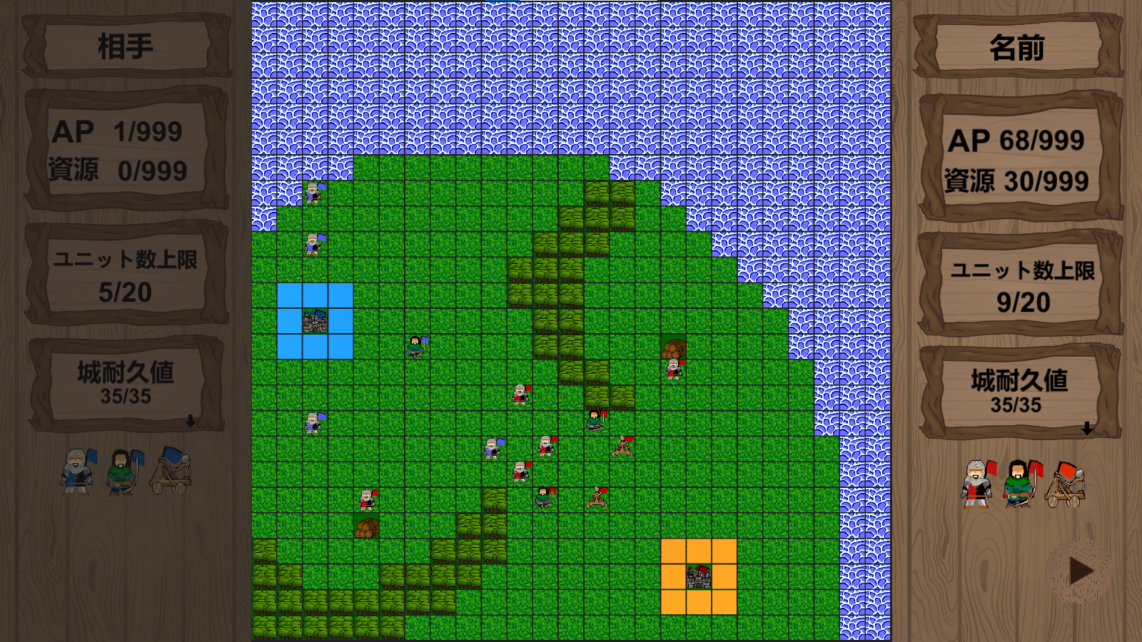

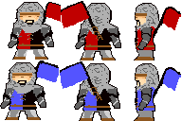
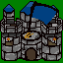
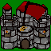
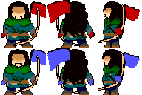
ゲームの流れ
ユニットを召喚、移動させて、
マップ上の資源を回収しながら自軍を強化。
赤旗の自陣地から青旗の敵陣地へと攻め込もう！
城を攻め落とせば君の勝利だ！

Slide 4
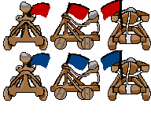
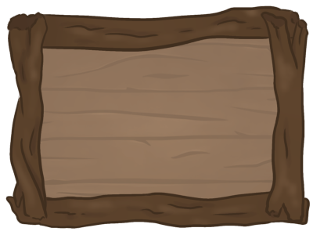
ユニット説明
歩兵
召喚や移動のための
コストが低く使いやすいが、
攻撃力が低い。
弓兵
召喚や移動のための
コストが歩兵より多いが、
攻撃範囲が広い。
カタパルト
他のユニットとは別に
追加で別のコストが必要。
その分、ステータスが強いが、
周囲1マスを攻撃できない。

Slide 5

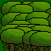

マスギミック
水
移動はできるが、
通常の移動にプラスで
コストがかかる。
資源
通常のコストとは
別に使用するもの。
歩兵のみが採取できる。
森＆深い水
どんなユニットであろうと、
このマスには
侵入することができない。

Slide 6
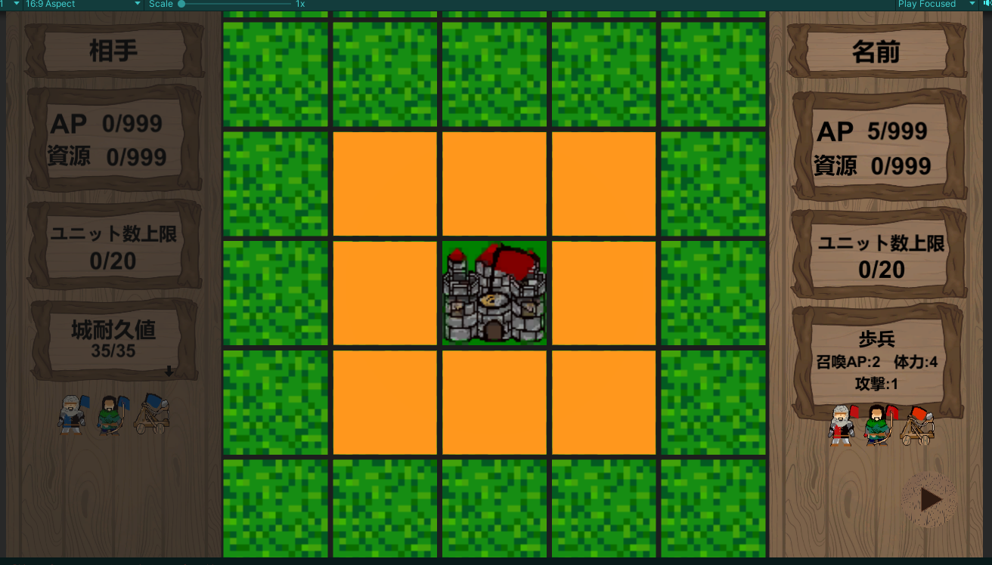
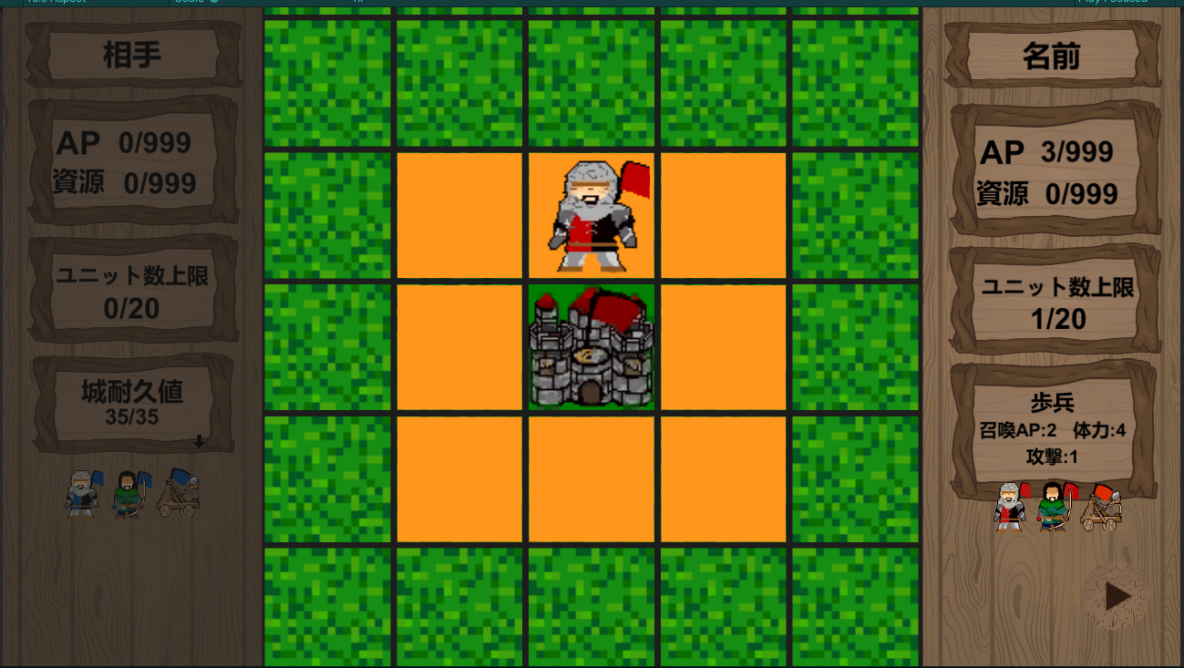
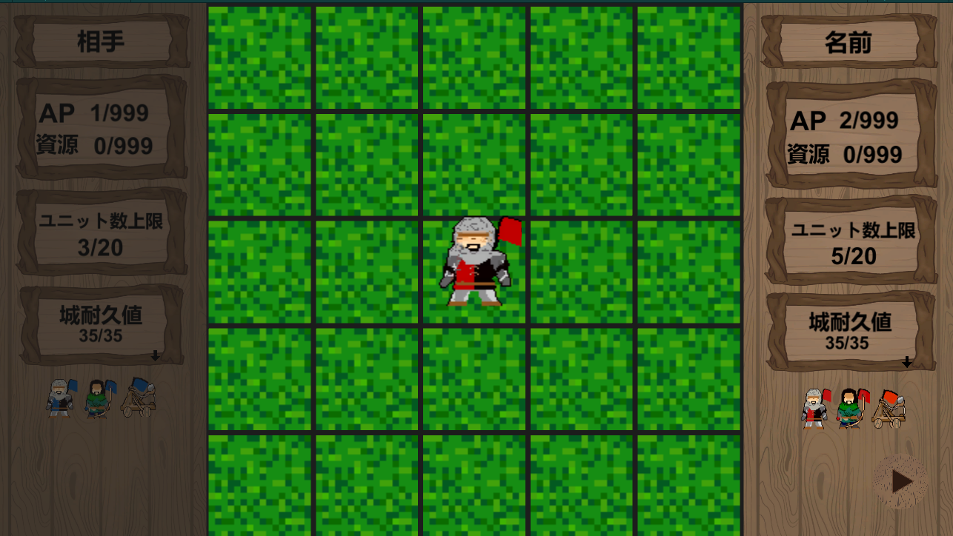
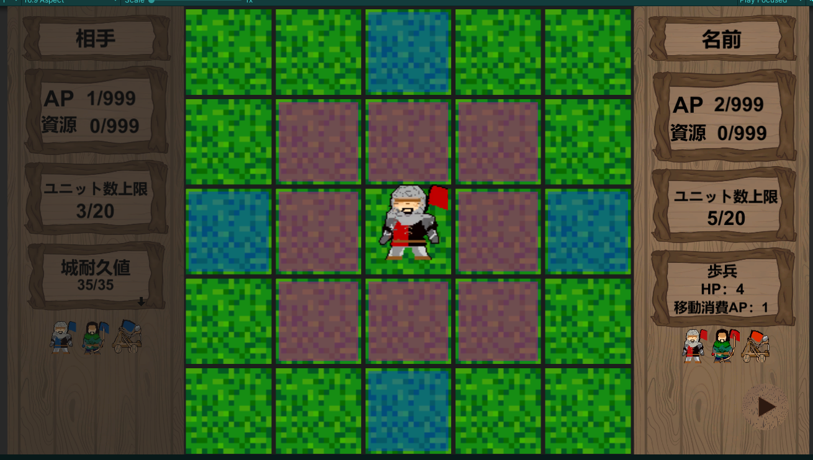


操作説明①
ユニットを召喚
ユニットを選択
画面右にあるゲームUIのユニットをクリック、
自城の周りにあるエリアをクリックで
ユニットを召喚可能。
ステージ上のユニットをクリックで選択可能
ユニットが選択状態になると、
移動可能範囲(青)と
攻撃可能範囲(赤)が表示される。

Slide 7
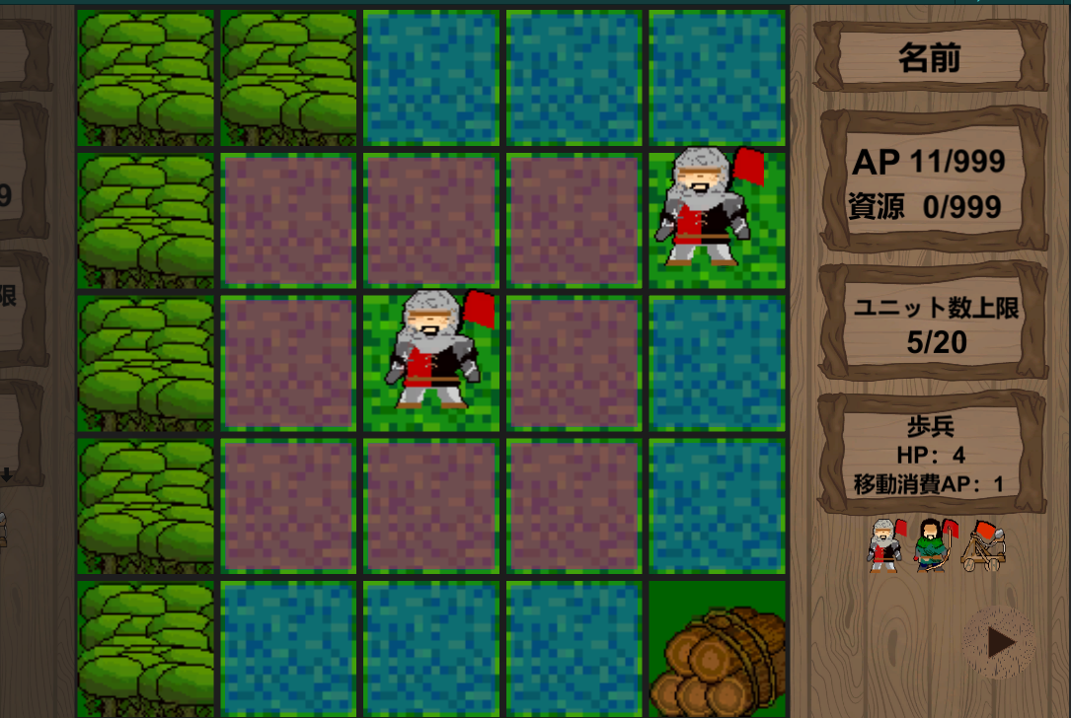
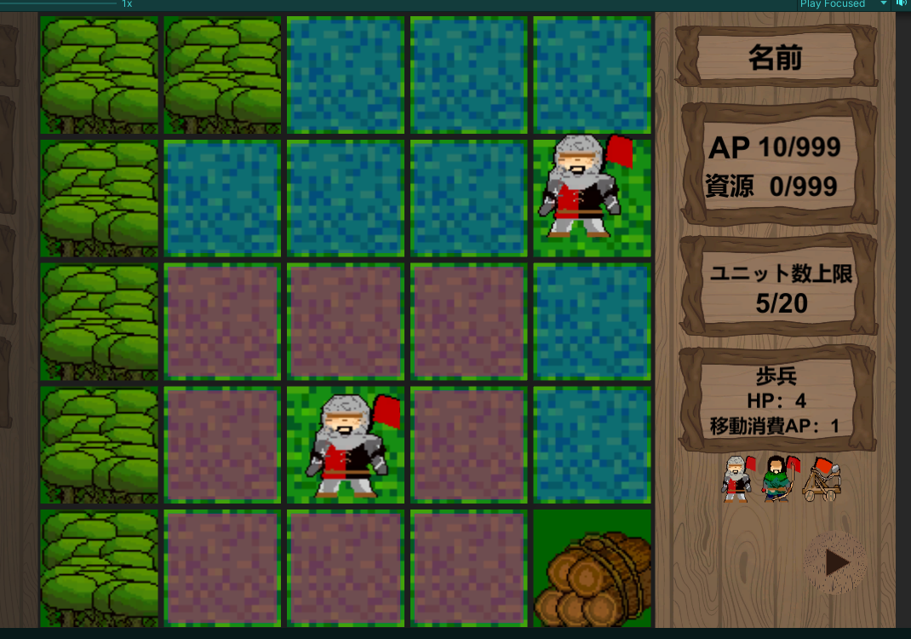
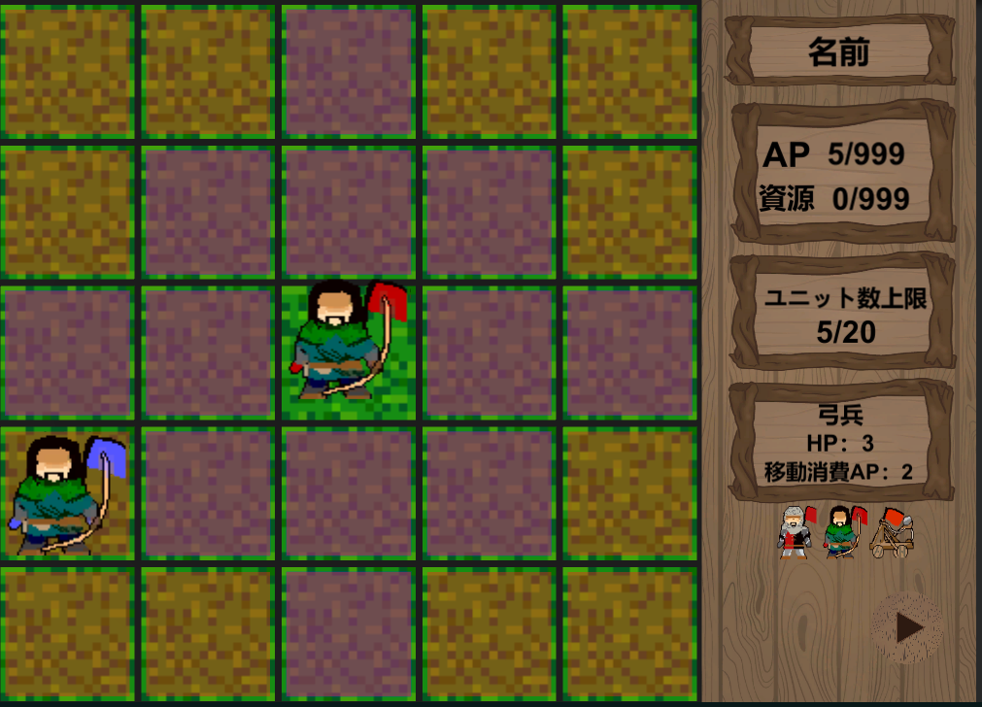
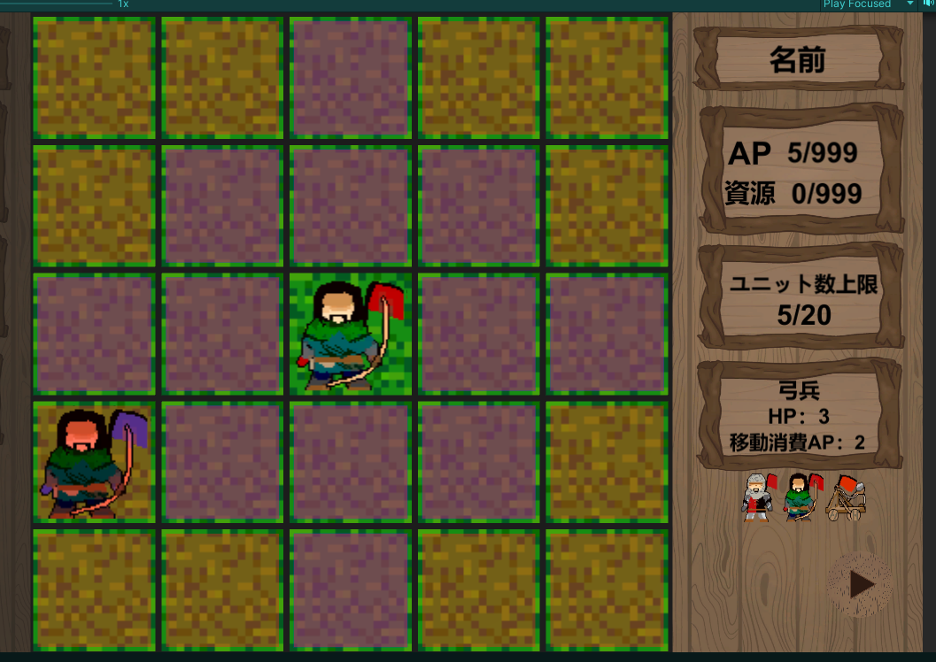
操作説明②
ユニットの移動
ユニットの攻撃
ユニットの上下左右１マスをクリックすることで
任意のマスに移動可能
攻撃範囲内にいる敵ユニットをクリックすることで
敵ユニットにダメージを与えることが可能
移動にはAPを消費する。
※APが足りないと移動できない。
攻撃後も移動や資源の回収は可能。
※1ユニットが連続で攻撃する事はできない。

